Slide 1
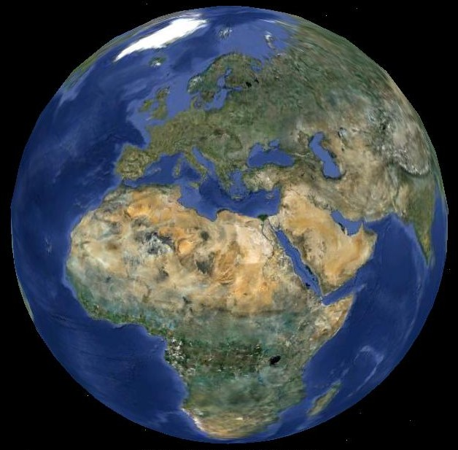
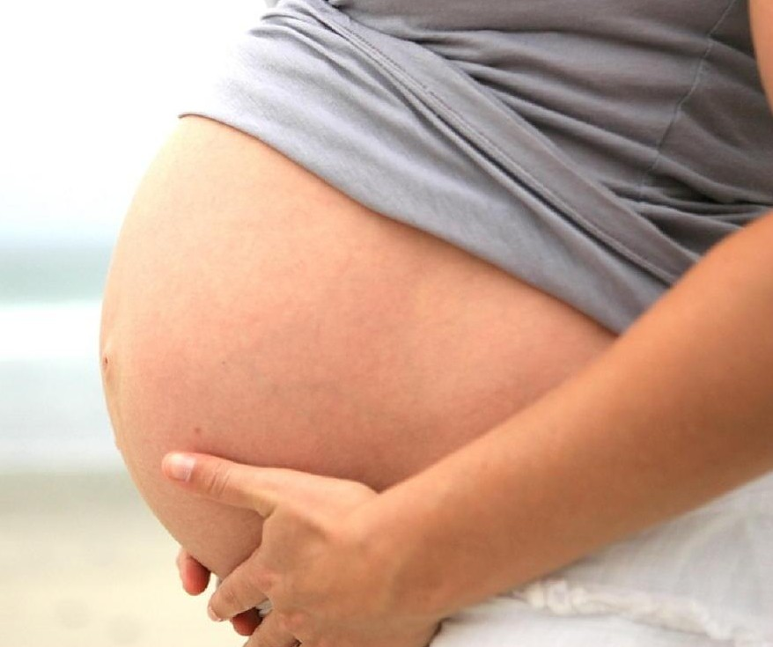
Science et vision du monde
Un point commun ?

Slide 2
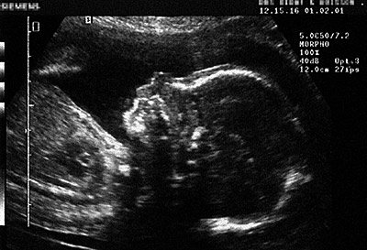
Science et
vision du
monde
Relation entre
échographie et
sismique-réflexion ?

Slide 3
Science et
vision du monde
Utilisation des ultra-sons
Système à la fois émetteur et
récepteur
→ Utilisation des ondes
sismiques
Émission : explosions contrôlées (en
milieu marin) ou chocs (en milieu continental)
Réception : batteries de capteurs en surface (milieu marin) ou stations sismologiques (milieu continental)

Slide 4
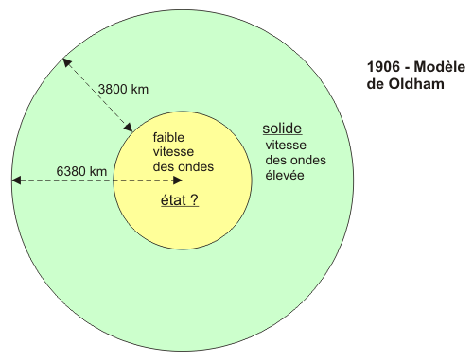
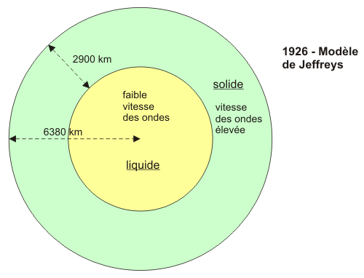
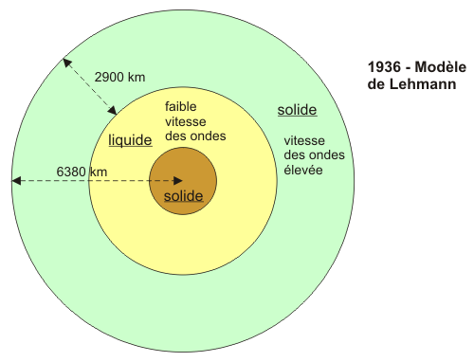
Science et vision du monde
Peut-on imaginer l’intérieur de la Terre à partir d’un matériel très simple ?
Quelques modèles de Terre anciens

Slide 5
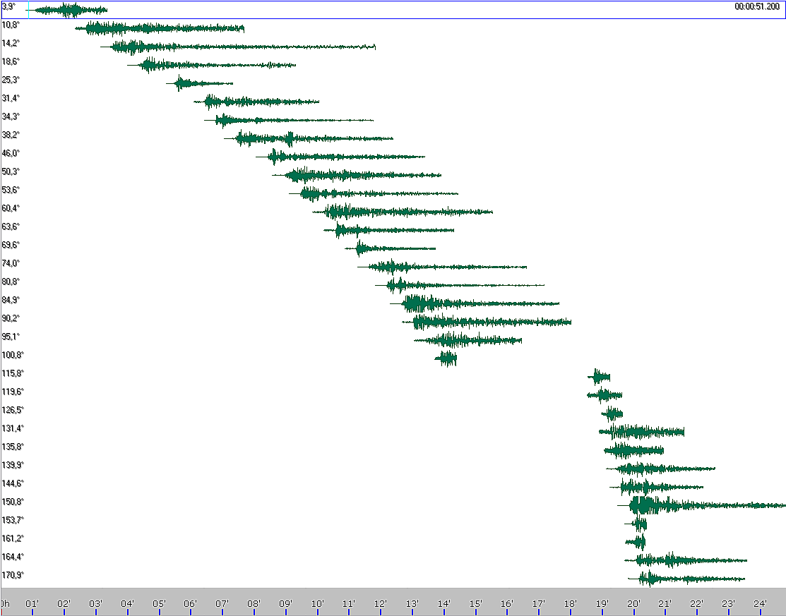
Science et vision du monde
Ce document est un assemblage de
différents sismogrammes ordonnés
selon la distance angulaire foyer-station
(données Sismolog).

Slide 6
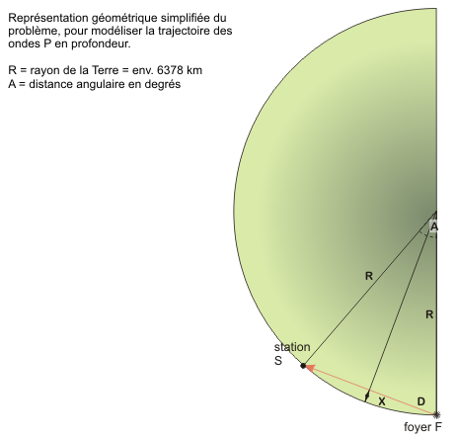
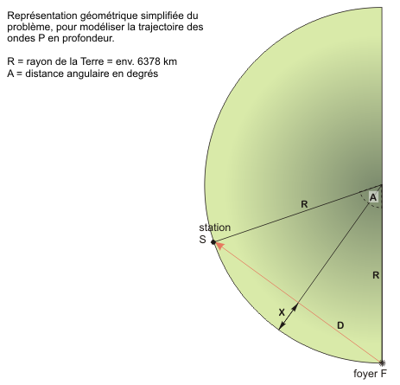
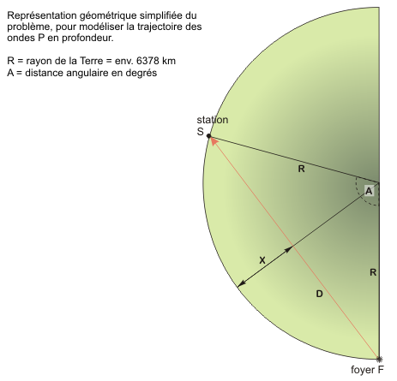
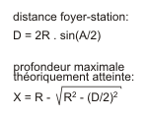
Science et vision du monde
Comment mettre en évidence
un changement de
comportement
des ondes en profondeur ?
Comment l’interpréter ?
Peut-on trouver une relation entre la distance angulaire
foyer-station et la profondeur maximale théoriquement
atteinte par les ondes P ?
Peut-on estimer la vitesse moyenne des ondes P pour des trajectoires
différentes par la profondeur maximale atteinte par ces ondes ?

Slide 7
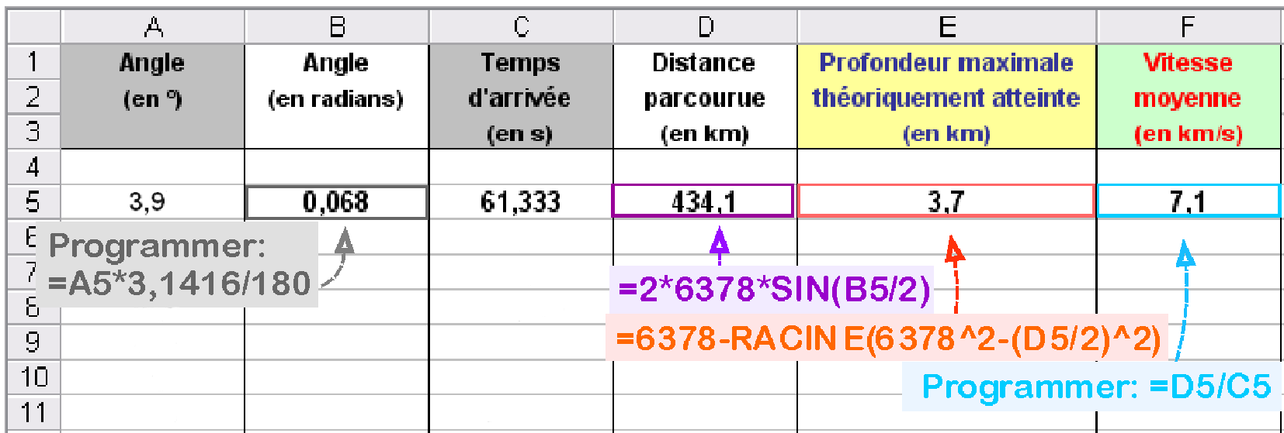
Science et vision du monde
Comment mettre en évidence un changement de comportement des ondes en profondeur ?
Comment l’interpréter ?
Programmation d’une page de calcul dans un tableur-grapheur

Slide 8
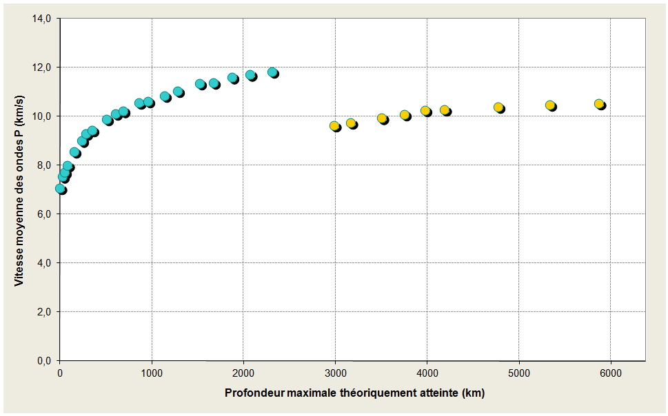
Science et vision du monde
Comment mettre en évidence un changement de comportement des ondes en profondeur ?
Comment l’interpréter ?
Changement de
comportement
des matériaux
profonds
C’est l’interface
manteau-noyau

Slide 9
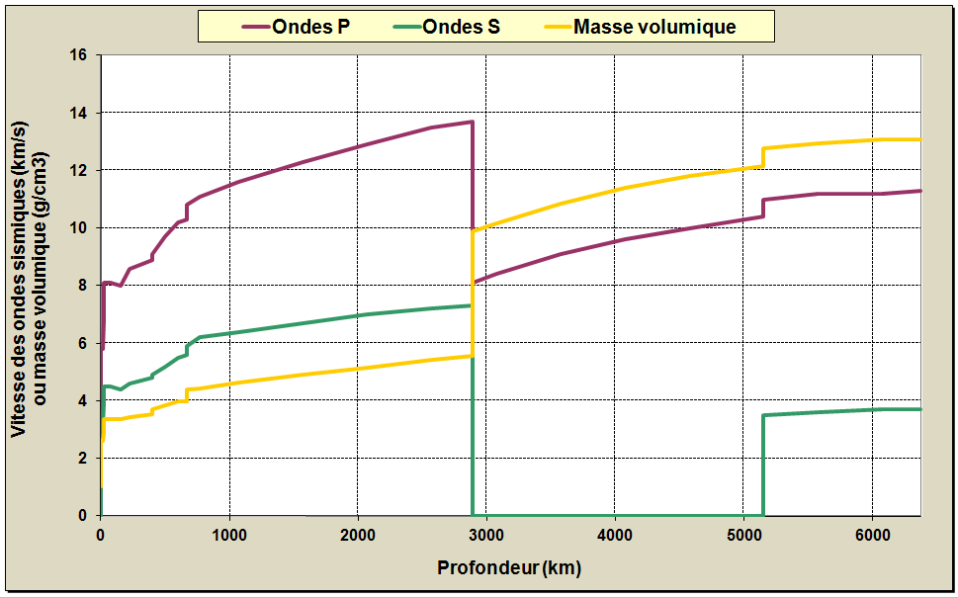
Science et vision du monde
Un modèle de Terre moderne

